Slide 1
模拟与数字逻辑电路
第2章 计算机中的数制与码制
东南大学网络空间安全学院

Slide 2
数制——码制
数制，又称进位制。 码制，编码制度
3 —〉0011 3—〉 0110（余3码）
0011（NBCD）
直接参与运算
变换后，才参与运算
2.1.1 十进制
0，1，2，….9共10
概念：基数：进位制的基数，就是在该进位制中可能用到的数码个数。
权 ：每个数码均与一固定值对应，weight。
10²，10¹，….

Slide 3
1、十进制：
数码为：0～9；基数是10。用字母D表示
运算规律：逢十进一，即：9＋1＝10。
十进制数的权展开式：
4×１０^{３}＝４０００
10³、10²、10¹、10⁰称为十进制的权。
6×１０^{２}＝ ６００
3×１０^{１}＝ ３０
任意一个十进制数都可以表示为数码和权的乘积之和
5×１０^{０}＝ ５
＋
4 6 3 5
＝４６３５
同样的数码在不同的数位上代表的数值不同。
即：(4635)_{D}＝4×10³ ＋6×10²＋3×10¹＋5×10⁰
又如：(209.04)_{D}＝ 2×10² ＋0×10¹＋9×10⁰＋0×10^{－1}＋4 ×10^{－2}

Slide 4
2、二进制
数码为：0、1；基数是2。用字母B表示
运算规律：逢二进一，即：1＋1＝10。
二进制数的权展开式：
如：(101.01)_{B}＝ 1×2² ＋0×2¹＋1×2⁰＋0×2^{－1}＋1 ×2^{－2} ＝(5.25)_{D}
各数位的权是２的幂
二进制数只有0和1两个数码，它的每一位都可以用电子元件来实现，且运算规则简单，相应的运算电路也容易实现。
运算规则
加法规则：0+0=0，0+1=1，1+0=1，1+1=10
乘法规则：0.0=0， 0.1=0 ，1.0=0，1.1=1

Slide 5
3、八进制数
数码为：0～7；基数是8。用字母O表示
运算规律：逢八进一，即：7＋1＝10。
八进制数的权展开式：
如：(207.04)_{O}＝ 2×8² ＋0×8¹＋7×8⁰＋0×8^{－1}＋4 ×8^{－2} ＝(135.0625)_{D}
4、十六进制
各数位的权是8的幂
数码为：0～9、A～F；基数是16。用字母H来表示
运算规律：逢十六进一，即：F＋1＝10。
十六进制数的权展开式：
如：(D8.A)_{H}＝ 13×16¹ ＋8×16⁰＋10 ×16^{－1}＝(216.625)_{D}
各数位的权是16的幂

Slide 6
进制总结
1）一般地，R进制需要用到R个数码，基数是R；运算
规律为逢R进一。
2）如果一个R进制数M包含ｎ位整数和ｍ位小数，即
(r_{n-1} r_{n-2} … r₁ r_{0 ·} r_{－1} r_{－2} … r_{－m})_{N}
则该数的权展开式为：
(M)_{R} ＝ (r_{n-1}×R^{n-1} ＋ r_{n-2} ×R^{n-2} ＋ … ＋r₁×R¹＋ r₀ ×R⁰＋r_{－1} ×R⁻¹＋r_{－2} ×R⁻²＋… ＋r_{－m}×R^{-m} )_{D}
3）由权展开式很容易将一个R进制数转换为十进制数。

Slide 7
二进制优点
1. 电路实现方便
2. 需要的设备量少
3. 运算规则简单
（现代数字计算机发展基础）

Slide 8
数制之间的转换
１．二进制转十进制: 按权相加法
２．十机制转二进制：整数，除基２取余法
小数，乘基２取整法
十进制转Ｒ机制 ？

Slide 9
十进制转换成二进制
• 整数部分的转换
除基取余法：用目标数制的基数（R=2）去除十进制数，第一次相除所得余数为目的数的最低位 K₀，将所得商再除以基数，反复执行上述过程，直到商为“0”，所得余数为目的数的最高位K_{n-1}。
例：（81）₁₀=（？）₂
÷2
÷2
÷2
÷2
÷2
÷2
÷2
0
1
2
5
10
20
40
81
1
0
1
0
0
0
1
K₆
K₅
K₄
K₃
K₂
K₁
K₀
得：（81）₁₀ =（1010001）₂

Slide 10
十进制转换成二进制
0.65
×2
0.3
×2
0.6
×2
0.2
×2
0.4
×2
0.8
小数部分的转换
乘基取整法：小数乘以目标数制的基数（R=2），第一次相乘结果的整数部分为目的数的最高位K₋₁，将其小数部分再乘基数依次记下整数部分，反复进行下去，直到小数部分为“0”，或满足要求的精度为止（即根据设备字长限制，取有限位的近似值）。
1
0
1
0
0
K₋₁
K₋₂
K₋₃
K₋₄
K₋₅
如2^{-5，}只要求到小
数点后第五位
例： （0.65）₁₀ =( ? )₂ 要求精度为小数五位。
由此得：(0.65)₁₀=(0.10100)₂
综合得：(81.65)₁₀=(1010001.10100)₂
十进制
二进制
八进制、十六进制

Slide 11
非十进制转成十进制
方法：
将相应进制的数按权展成多项式，按十进制求和
例：
(F8C.B)₁₆
= F×16²+8×16¹+C×16⁰+B×16⁻¹
= 3840+128+12+0.6875
=3980.6875

Slide 12

非十进制间的转换
• 二进制与八进制间的转换
从小数点开始，将二进制数的整数和小数部分每三位分为一组，不足三位的分别在整数的最高位前和小数的最低位后加“0”补足，然后每组用等值的八进制码替代，即得目的数。
例： 11010111.0100111 B = ? Q
11010111.0100111 B = 327.234 Q
0
11010111.0100111
00
小数点为界
3
2
7
2
3
4
返 回

Slide 13
非十进制间的转换
• 二进制与十六进制间的转换
从小数点开始，将二进制数的整数和小数部分每四位分为一组，不足四位的分别在整数的最高位前和小数的最低位后加“0”补足，然后每组用等值的十六进制码替代，即得目的数。
例9： 111011.10101 B = ? H
111011.10101 B = 3B.A8 H
000
111011.10101
00
小数点为界
3
B
A
8

Slide 14
别的参考书上的方法

Slide 15
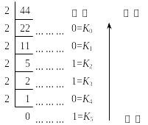
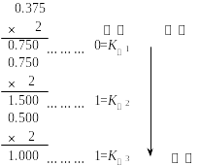
整数部分采用基数连除法，先得到的余数为低位，后得到的余数为高位。
小数部分采用基数连乘法，先得到的整数为高位，后得到的整数为低位。
所以：(44.375)_{D}＝(101100.011)_{B}
采用基数连除、连乘法，可将十进制数转换为任意的N进制数。

Slide 16
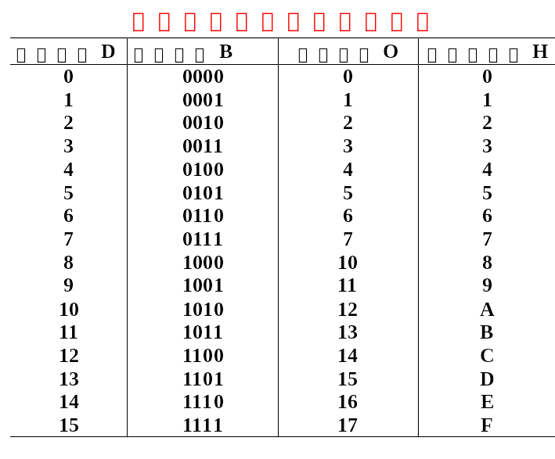
请背下来！

Slide 17
2.2 计算机中数的表示和格式
2.2.1 码的概念
为存放和计算方便，数——固定长度（字长多少）
码——固定长度，码中每一个bit称 码字
约定规则
二进制码
4位循环码（格雷码）

Slide 18



数值数据的表示
数符（+/-）+尾数（数值的绝对值）
符号（+/-）数码化
“0”表示“+”
“1”表示“-”
最高位：
一、真值与机器数
• 数值范围： +（2^{n –1}-1）≤[X]_{原}≤-（2^{n-1}-1）
如n = 8，原码范围01111111～11111111，数值范围为+127～-127。
X₁ = + 1101101
X₂ = - 1101101
二、带符号二进制数的代码表示
1. 原码[X]_{原：}
+
符号位
尾数部分（真值）
原码
反码
补码
变形补码
尾数部分的表示形式：
“0”表示“+”
“1”表示“-”
最高位：
• 符号位后的尾数即为真值的数值
原码的性质：

Slide 19
数值数据的表示
• “0”有两种表示形式
[+00…0]_{反} = 000…0 而 [-00…0]_{反} = 111…1
正数：尾数部分与真值形式相同
负数：尾数为真值数值部分按位取反
• 数值范围： +（2^{n –1}-1）≤[X]_{反}≤-（2^{n-1}-1）
如n = 8，反码范围01111111～10000000，数值范围为+127～-127
2. 反码[X]_{反：}
+
符号位
尾数部分
    X₁ = +4
    [X₁]_{反} = 00000100
• 符号位后的尾数是否为真值取决于符号位
X₂ = -4
[X₂]_{反} = 11111011
• 反码的性质
3、补码[X]_{补：}
符号位
+
尾数部分
正数：尾数部分与真值同即[X]_{补} = [X]_{正}
负数：尾数为真值数值部分按位取反加1
即[X]_{补} = [X]_{反} + 1

Slide 20
数值数据的表示
补码的性质：
• “0”有一种表示形式
[+00…0]_{补} = 000…0 而 [-00…0]_{补} = 1 000…0
4、变形补码[X]_{变补：}
符号位
+ 尾数
例： 已知X₁ = -1110 B ， X₂ = +0110 B ，求 X₁+ X₂ = ？
[X₁]_{补} = 1 0010 -1110B
+） [X₂]_{补} = 0 0110 +1000B
[X₁+X₂]_{补} = 1 1000 -1000B
故得 [X₁+X₂]_{补} = 11000 即X₁+ X₂ = -1000 B
应用：
判断是否有溢出
• 数值范围： +(2^{n-1}-1）≤[X]_{补}≤-2^{n-1}
如n = 8，补码范围01111111～10000000，数值范围为+127～-128
双符号位：正数- “00”
负数- “11”
方法：
两个符号位（S₁S₀）都作为数值一起参与运算，运算结果的符号如两个符号位相同，结果正确；不同则溢出。
• 符号位后的尾数并不表示真值大小
例：已知X₁ = 48，X₂ = 31 求X₁ + X₂ = ？
X₁ = +48 [X₁]_{变补}= 00 110000
+）X₂ = +31 +）[X₂]_{变补}= 00 011111
X₁ + X₂ = +79 [X₁+ X₂]_{变补} = 01 001111
• 用补码进行运算时，两数补码之和等于两数和之补码，即
    [X₁]_{补}+[X₂]_{补} = {X₁+X₂}_{补}（mod 2^{n}）

Slide 21
书上的说明
补码：减少电路复杂度
补数：A-B = A-B+M (mod M)
= A+(M-B) = A+B’(mod M)
二进制真补码：考虑符号为，模为2^{n}
N’ = 2^{n} + N

Slide 22
求补的一种简便方法
正数不变化。
负数从右边数起第一个“1”之后开始做反变换，其他码位不动。同时符号位不变。
原码 补码
00000000
10001010
00011000
10011011
11111111
00000000
11110110
00011000
11100101
10000001

Slide 23
常用编码
用一组二进制码按一定规则排列起来以表示数字、符号等特定信息。
常用的编码：
（一）自然二进制码及格雷码
• 自然二进制码
按自然数顺序排列的二进制码
常用四位自然二进制码，表示十进制数0--15，各位的权值依次为2³、2²、2¹、2⁰。
•自然二进制码•格雷码
•二—十进制码•奇偶检验码
• ASCII码等。
• 格雷码
1.任意两组相邻码之间只有一位不同。注：首尾两个数码即最小数0000和最大数1000之间也符合此特点，故它可称为循环码
2.编码还具有反射性，因此又可称其为反射码。

Slide 24
常用编码
用四位二进制代码对十进制数的各个数码进行编码。
（二）二—十进制BCD码
常用的编码：
四位二进制数中的每一位都对应有固定的权
• 有权码
有权码表示十进制数符：
D = b₃w₃ + b₂w₂ + b₁w₁ + b₀w₀ + c
偏权系数c = 0时为有权码。
•自然二进制码•格雷码
•二—十进制码•奇偶检验码
• ASCII码等。
1. 8421BCD（NBCD）码
例：（276.8）₁₀ =（ ？ ）_{NBCD}
2 7 6 . 8
↓ ↓ ↓ ↓
010 0111 0110 1000
（276.8）₁₀ =（0010011101101000）_{NBCD}

Slide 25
常用编码
2421、5421、5211
常用的编码：
2.其它有权码
• 无权码
循环码
也是无权码
1 .余3码
余3码中有效的十组代码为0011～1100代表十进制数0--9
•自然二进制码•格雷码
•二—十进制码•奇偶检验码
• ASCII码等。
2 .其它无权码
• 字符编码
ASCII码：七位代码表示128个字符 96个为图形字符
控制字符32个。

Slide 26
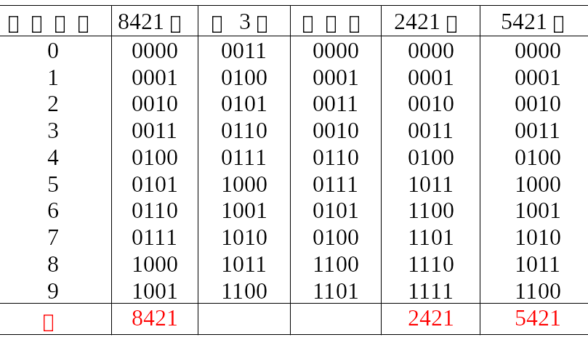
常用编码列表

Slide 27
注意点
注重各编码的差别之处。
自然二进制码 — NBCD码 — 数值之间
表示0~9之间的数值
可等价
0110，0100，0100，1001，0010
数值？
NBCD: 6449.2

Slide 28
BCD码加法
正常的是按照二进制方式来进行相加。
如果：
  1）有进位的，则需要调整，+0110
  2）结果大于1100的，也需要调整，+0110

Slide 29
2.3 非数值数据表示方法
文字、符号、其他（程序、状态字）
ASCII码 （GB1988-80）
7位，纵、横坐标选择。
记忆: (30)_{h} = “0”, (41)_{h} =“A”,
(61)_{h} = “a”引申进行记忆！！

Slide 30
汉字国标码表示
两个字节表示
GB2312-80 国标码 6763个汉字（基本集）
纵坐标(7bit)，横坐标(8bit) “啊”(3021)_{h}
94个区号和位号
学会查表

Slide 31
检错码和纠错码
检错码：奇偶校验码
纠错码：海明码

Slide 32
总结
数制，码制，转换，编码等。
例题讲解：
1） (61.375)_{d}—〉二进制
2） (AE)_{h}—〉补码，反码

Slide 33

数字的海洋

